Slide 1

TRƯỜNG ĐẠI HỌC SƯ PHẠM KỸ THUẬT VĨNH LONG KHOA CÔNG NGHỆ THÔNG TIN —۞— BÁO CÁO TIỂU LUẬN PHÁT TRIỂN HỆ THỐNG THƯƠNG MẠI ĐIỆN TỬ
WEBSITE BÁN VẬT LIỆU XÂY DỰNG
THÀNH VIÊN:
NGUYỄN TÚ TOÀN HƯỚNG DẪN KHOA HỌC
NGUYỄN THANH TÙNG TH.S TRẦN THU MAI

Slide 2
NỘI DUNG BÁO CÁO
1. ĐẶT VẤN ĐỀ
2. MỤC TIÊU ĐỀ TÀI
3. CÁC BƯỚC THỰC HIỆN ĐỀ TÀI
7. KẾT LUẬN VÀ HƯỚNG PHÁT TRIỂN
4. PHÂN TÍCH THIẾT KẾ HỆ THỐNG
6. CÁC CHỨC NĂNG CHÍNH CỦA WEBSITE
5. CÁC CÔNG CỤ HỔ TRỢ

Slide 3
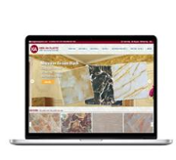

1. ĐẶT VẤN ĐỀ
Nhu cầu sử dụng Internet ngày càng nhiều và các hình thức kinh doanh trên mạng ngày càng đa dạng và phong phú được rất nhiều người sử dụng và ưa chuộng.
Website bán vật liêu xây dựng được xây dựng với mục đích chính là giúp khách hàng có thể đặt mua vật liệu xây dựng qua mạng một cách nhanh chóng, tiện lợi và tiết kiệm chi phí.

Slide 4
2. MỤC TIÊU ĐỀ TÀI
Lý thuyết:
Nghiên cứu lập trình ứng dụng website với C# và ASP.NET.
Nghiên hệ quản trị cơ sở dữ liệu SQL.
Thực tiễn:
Xây dựng chức năng cơ bản cho một website thương mại:
Trang sản phẩm
Giỏ hàng
Trang quản trị

Slide 5
3. CÁC BƯỚC THỰC HIỆN ĐỀ TÀI
PHÂN TÍCH THIẾT KẾ HỆ THỐNG
CÀI ĐẶT VISUAL STUDIO
CÀI ĐẶT SQL SERVER
XÂY DỰNG GIAO DIỆN
VIẾT MÃ XỬ LÝ CHỨC NĂNG

Slide 6
4. PHÂN TÍCH THIẾT KẾ HỆ THỐNG
1. Sơ đồ phân cấp chức năng của khách hàng
Khách hàng
Theo tên sản phẩm
Tìm kiếm
Hỗ trợ trực tuyến
Theo tên tin tức
Chi tiết tin tức
Đăng ký
Tin tức
Liên hệ
Email
Đăng nhập
Chi tiết
Sản phẩm
Sản phẩm
Đặt hàng
Cập nhật giỏ hàng

Slide 7
4. PHÂN TÍCH THIẾT KẾ HỆ THỐNG
2. Sơ đồ phân cấp chức năng của admin
Admin
Quản trị
Sản phẩm
Tài khoản
Tin tức
Đơn hàng
Đăng nhập

Slide 8
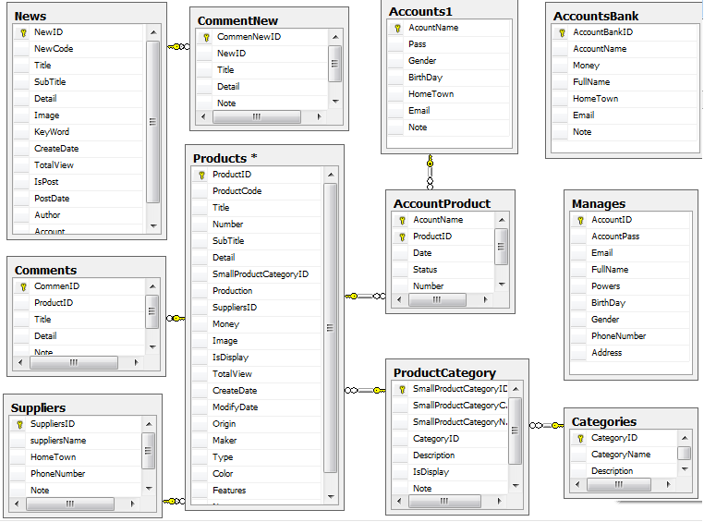
4. PHÂN TÍCH THIẾT KẾ HỆ THỐNG
3. Cơ sở dữ liệu.

Slide 9


5. CÁC CÔNG CỤ HỔ TRỢ

Slide 10
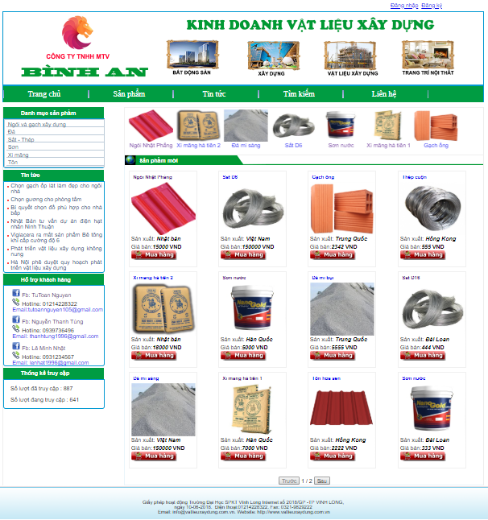
6. CÁC CHỨC NĂNG CHÍNH CỦA WEBSITE
1. Giao diện trang chủ

Slide 11
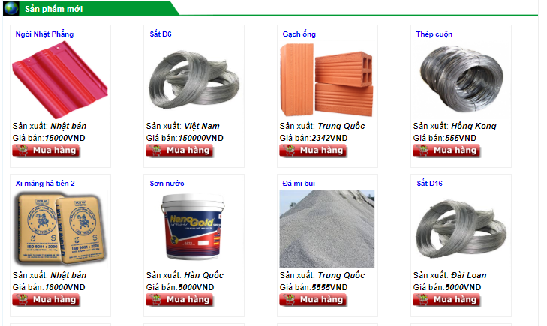
6. CÁC CHỨC NĂNG CHÍNH CỦA WEBSITE
2. Giao diện trang sản phẩm

Slide 12
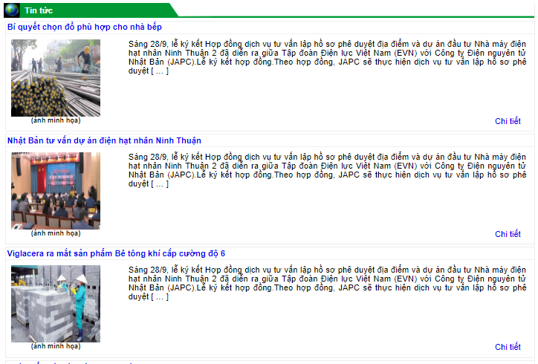
6. CÁC CHỨC NĂNG CHÍNH CỦA WEBSITE
3. Giao diện trang tin tức

Slide 13
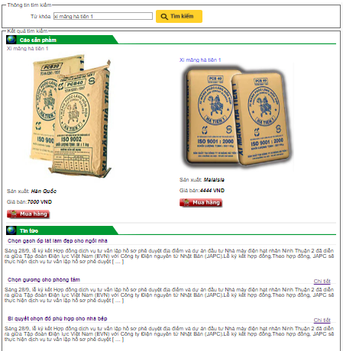
6. CÁC CHỨC NĂNG CHÍNH CỦA WEBSITE
4. Giao diện trang tìm kiếm

Slide 14
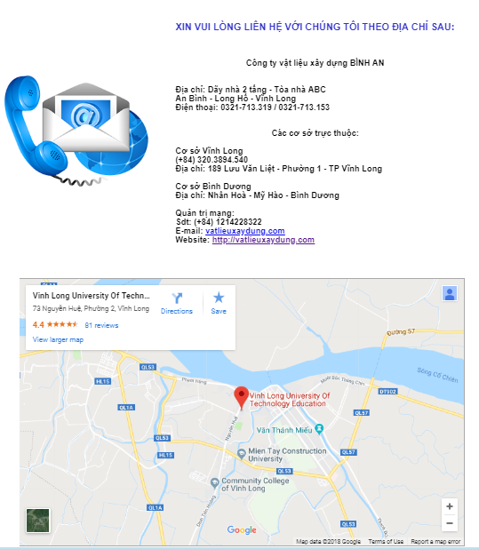
6. CÁC CHỨC NĂNG CHÍNH CỦA WEBSITE
5. Giao diện trang liên hệ

Slide 15

6. CÁC CHỨC NĂNG CHÍNH CỦA WEBSITE
6. Giao diện trang quản trị

Slide 16
7. KẾT LUẬN VÀ HƯỚNG PHÁT TRIỂN
Kết quả đạt được:
Hiểu được các khái niệm liên quan đến thương mại điện tử.
Tìm hiểu tương đối căn bản về ASP.Net, CSS, JavaScript, HTML,....
Xây dựng thành công Website bán vật liệu xây dựng đáp ứng được yêu cầu cơ bản của người sử dụng.
Giao diện Website được thiết kế đơn giản, thân thiện và dễ sử dụng.

Slide 17
7. KẾT LUẬN VÀ HƯỚNG PHÁT TRIỂN
Hạn chế:
Việc biểu diễn các thông tin trên Website chưa được linh hoạt.
Các thao tác quản lý còn chậm.

Slide 18
7. KẾT LUẬN VÀ HƯỚNG PHÁT TRIỂN
Hướng phát triển:
Thêm chức năng thanh toán cho wesite.
Bổ sung chức năng cho phép độc giả có thể bình luận và đánh giá nội dung sản phẩm và bài viết.

Slide 19
CẢM ƠN THẦY CÔ VÀ CÁC BẠN ĐÃ LẮNG NGHE

